Slide 1
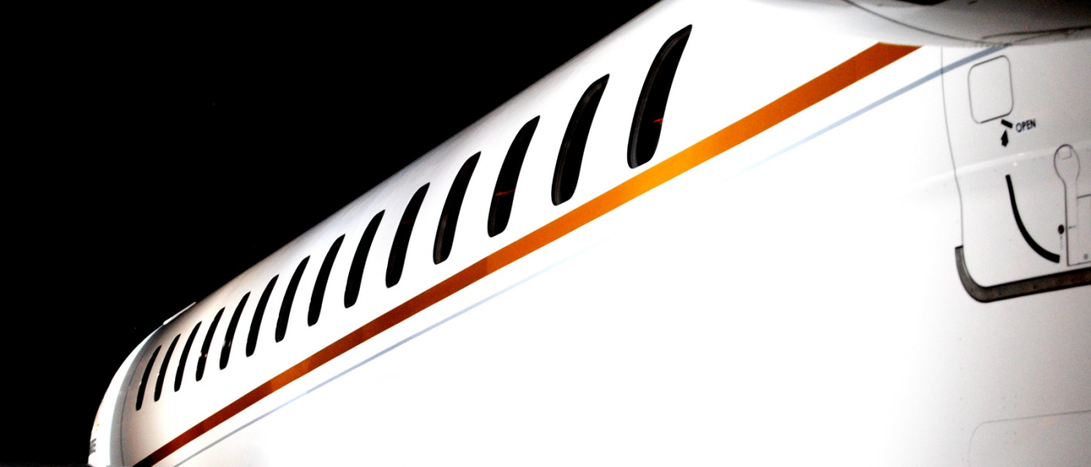
Bombardier
Situation et perspectives révisée

Slide 2
La dette de Bombardier
Si on applique les 4,3 G $ restant de la vente sur la dette, cette dernière sera alors de l’ordre de +- 5,7 G $. C’est une somme considérable qui va demander une gestion serrée des finances au cours des prochaines années.
Le dette nette devrais plutôt être de +- 4,5 G $

Slide 3
Revenus de Bombardier en 2021
44 Global 7500 @ 75 M $= 3 300 M $ 37 Global 7500 = 2 775 M $
10 Global 5500 et 6500 à 52 M $= 520 M $ Inchangé =520 M $
12 Challenger 650 à 32,4 M $=390 M $ 8 Challenger =260 M $
45 Challenger 350 à 26 M $=1 170 M $ 37 Challenger 650 =962 M $
12 Lear -75 à 9,9 M $= 120 M $ 8 Lear75 =79 M $
Total de 5 500 M $ Total de 4 596 M $
Moins une moyenne d’escompte de 10 %= 4 950 M $ 4 137 M $

Slide 4
Revenus de Bombardier en 2021
Revenus de la vente d’avions 4 950 M $ 4 137 M $
Autres revenus 1 000 M $ 1 000 M $
Total 5 950 M $ 5 137 M $
Marge bénéficiaire 595 M $ 513 M $
La marge de 10 % minimum est essentielle afin de pouvoir rembourser les intérêts de la dette et une partie du capital.

